Slide 1

TIẾNG VIỆT 4
Tập 2
Tuần 31
Bài đọc 4: Bức mật thư

Slide 2
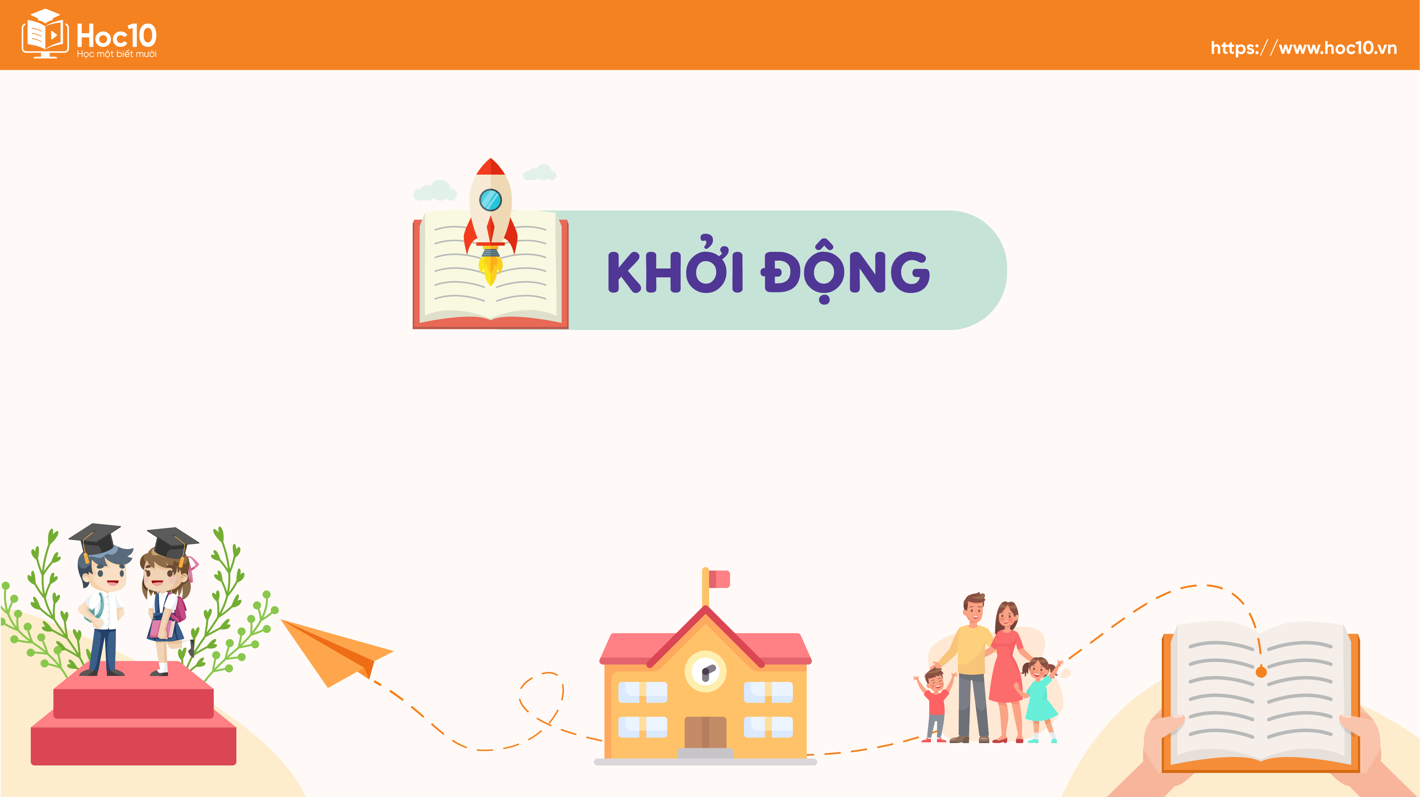
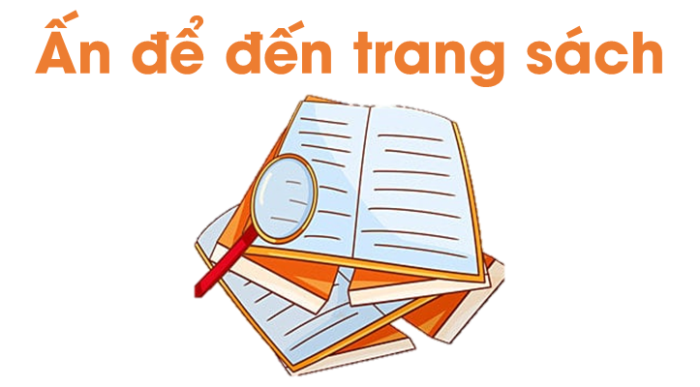

Slide 3


Em có biết
mật thư
là gì không?

Slide 4
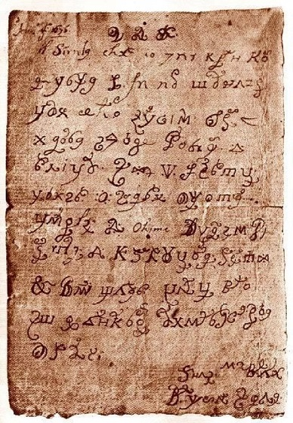
Mật thư có nghĩa là bản thông tin được viết bằng các ký hiệu bí mật bằng các ký hiệu thông thường nhưng theo cách sắp xếp bí mật mà người gửi và người nhận đã thỏa thuận trước với nhau nhằm giữ kín nội dung trao đổi.

Slide 5
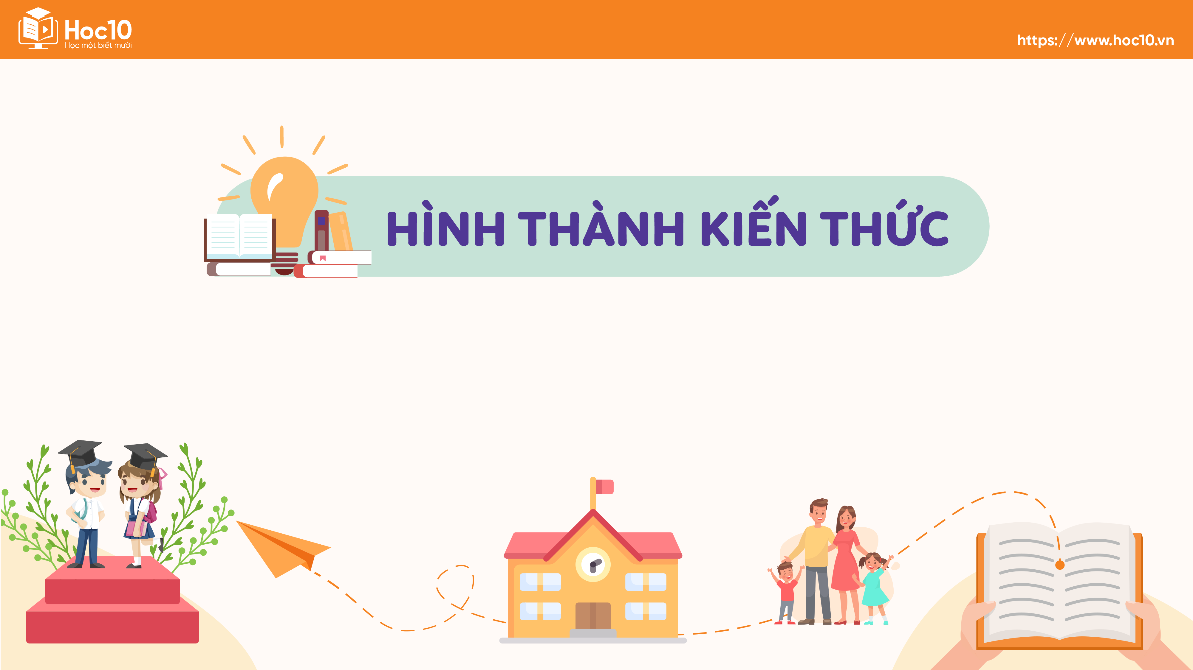

Slide 6


01
ĐỌC
THÀNH TIẾNG

Slide 7
Đọc mẫu bài "Bức mật thư"
Giọng đọc
Nhấn giọng
Nhẹ nhàng, tình cảm.
Chú ý thay đổi giọng các nhân vật.
Nhấn giọng ở những từ ngữ gợi tả, gợi cảm.

Slide 8

Luyện đọc từ khó
Da thuộc
Cáu bẩn
Nghiên cứu

Slide 9
Giải nghĩa từ khó
Da thuộc
Cáu bẩn
Nghiên cứu
Da súc vật đã được chế biến thành vật liệu dai và bền để làm giày dép, quần áo và các đồ dùng khác.
Chất bụi bẩn bám vào da hoặc chất cặn bẩn bám vào vật.
Xem xét, làm cho nắm vững vấn đề để nhận thức, tìm cách giải quyết.

Slide 10

Luyện đọc
Luyện đọc câu chuyện với giọng đọc diễn cảm, nhấn giọng đúng chỗ, phù hợp và đọc đúng các từ khó có trong bài đọc.

Slide 11

02
ĐỌC HIỂU

Slide 12
Trả lời câu hỏi
Câu 1. Chuyện gì xảy ra khi người chú nói với cháu về quyển sách cổ?
Câu 2. Người cháu tình cờ phát hiện ra cách đọc bức mật thư thế nào?
Câu 3. Vì sao lúc đầu người cháu không định nói với chú về phát hiện của mình?
Câu 4. Vì sao người chú tin vào bức mật thư và quyết định thực hiện ngay cuộc thám hiểm?

Slide 13




Chào Các bạn mình là thỏ con, Hôm nay các bạn giúp mình lấy những củ cà rốt ngon nhé ^^
Thỏ
kiếm
ăn
PLAY
Notes:
Click PLAY để bắt đầu chơi game

Slide 14








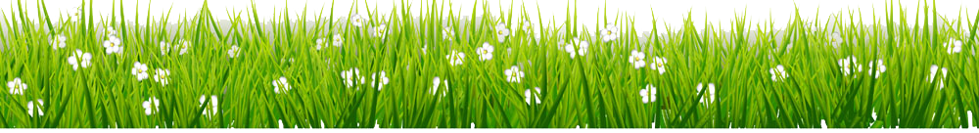
Thỏ
kiếm
ăn
Notes:
Hướng dẫn:
- Có 4 câu hỏi tương ứng với 4 củ cà rốt => Click vào củ cà rốt để xuất hiện câu hỏi tương ứng
Click vào icon ngôi nhà phía dưới, góc phải màn hình để tới slide bài học tiếp

Slide 15

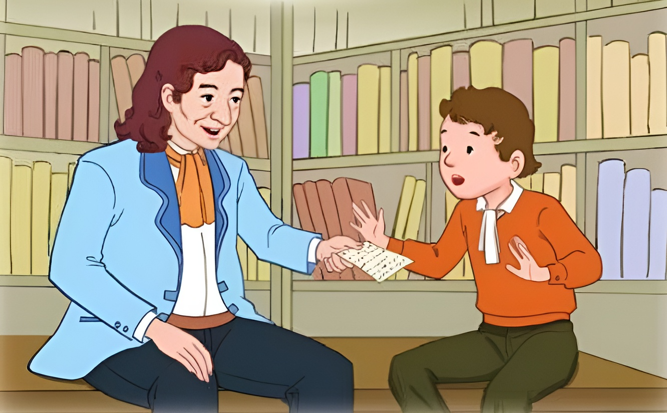


Câu 1. Chuyện gì xảy ra khi người chú nói với cháu về quyển sách cổ?
Có một miếng da thuộc từ trong quyển sách rơi xuống, trên đó có những dòng chữ kì lạ.
Notes:
- Click 1 lần vào màn hình để xuất hiện câu trả lời
- Click vào con thỏ bên phải màn hình để trở lại slide chọn câu hỏi

Slide 16
Câu 2. Người cháu tình cờ phát hiện ra cách đọc bức mật thư thế nào?
Trong lúc vô tình dùng tờ giấy chép lại bức mật thư làm quạt và hướng mặt trái về phía mình, anh phát hiện ra cần đọc ngược, đọc từ dưới lên.

Slide 17

Câu 3. Vì sao lúc đầu người cháu không định nói với chú về phát hiện của mình?
Vì anh biết chú mình sẽ lập tức lao vào cuộc thám hiểm và có thể kéo theo anh tham gia.

Slide 18
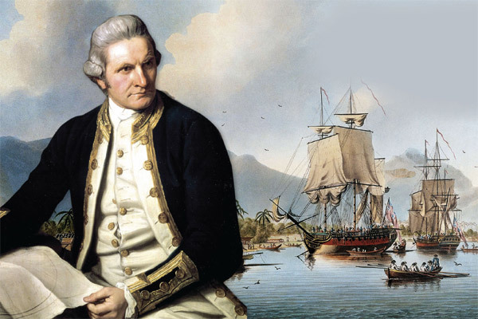
Câu 4. Vì sao người chú tin vào bức mật thư và quyết định thực hiện ngay cuộc thám hiểm?
Vì ông biết Xa-cnu-xem, tác giả bức mật thư, là một nhà thám hiểm nổi tiếng và vì ông luôn sẵn sàng thực hiện các cuộc thám hiểm.

Slide 19

Ấn vào đây để luyện tập

Slide 20
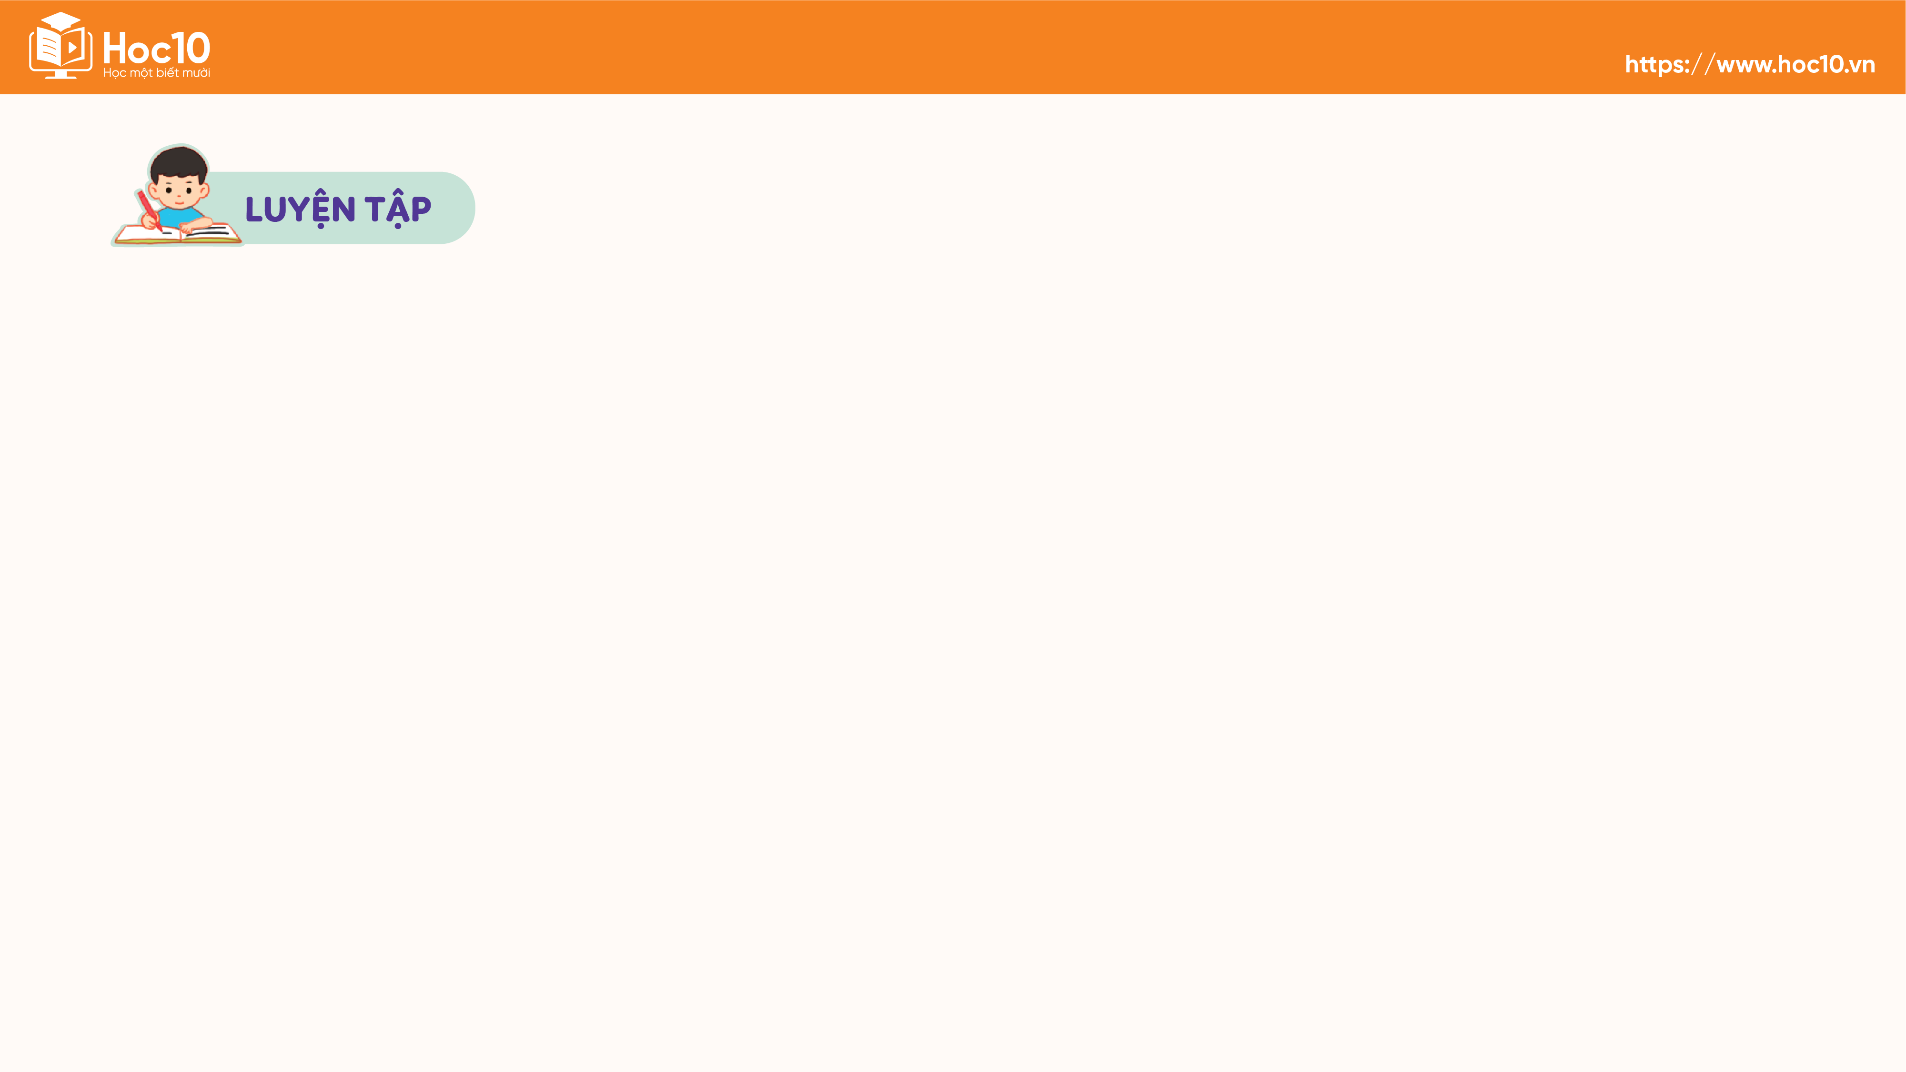

Luyện đọc
Luyện tập, chú ý cách ngắt nghỉ ở giữa các câu; nhấn mạnh các từ ngữ quan trọng.

Slide 21
Luyện đọc
Ông say sưa nói/ về một quyển sách cổ/ vừa tìm được trong tiệm sách cũ.
Chú tôi mà biết điều bí mật này,/ ông sẽ sẵn sàng mạo hiểm/ và kéo tôi theo.
Đi vào lòng Trái Đất ư?/ Nhưng tôi biết,/ một người say mê nghiên cứu/ như chú tôi/ sẽ không bỏ qua một cuộc mạo hiểm như vậy.

Slide 22
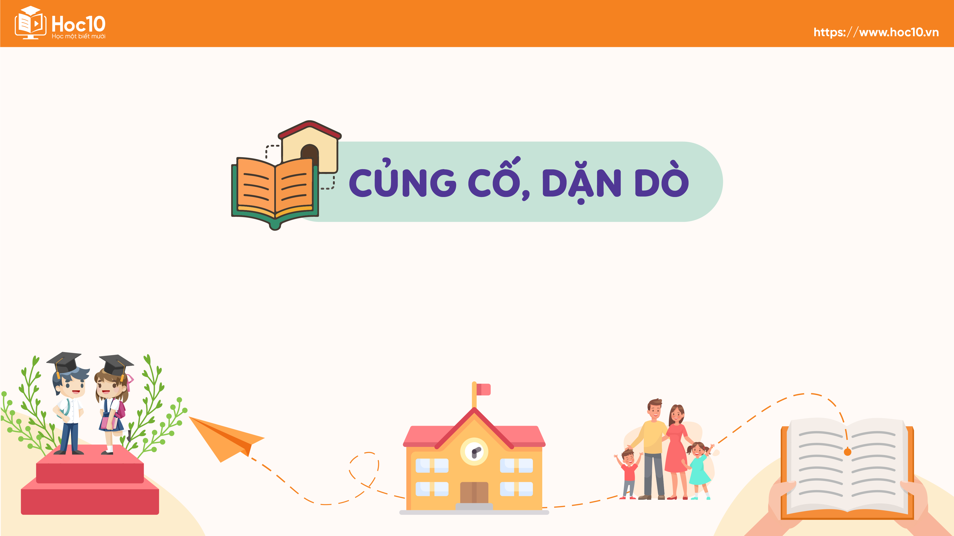

Slide 23

Ôn tập bài đọc Bức mật thư
Chuẩn bị bài mới
Luyện từ và câu
Mở rộng vốn từ: Du lịch

Slide 24


Slide 25


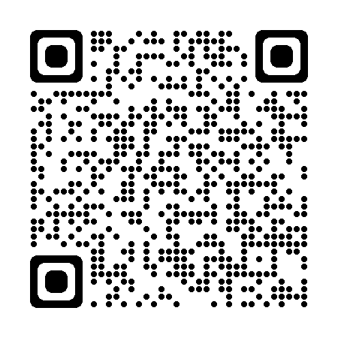
Để kết nối cộng đồng giáo viên và nhận thêm nhiều tài liệu giảng dạy,
mời quý thầy cô tham gia Group Facebook
theo đường link:
Hoc10 – Đồng hành cùng giáo viên tiểu học
Hoặc truy cập qua QR code

